Slide 1
INTRODUCCIÓN A MICROSERVICIOS
DESARROLLO FULLSTACK I
DSY1103

Slide 2
Contenidos
¿Qué es la arquitectura monolítica?.
¿Qué es la arquitectura de microservicios?.
Ventajas y desventajas de la arquitectura de microservicios.
Ventajas y desventajas de la arquitectura monolítica.
Transición de monolítico a microservicios
Desarrollador FullStack

Slide 3
Desarrollamos rápido para probar los límites de lo que podemos hacer.
– Mark Zuckerberg

Slide 4
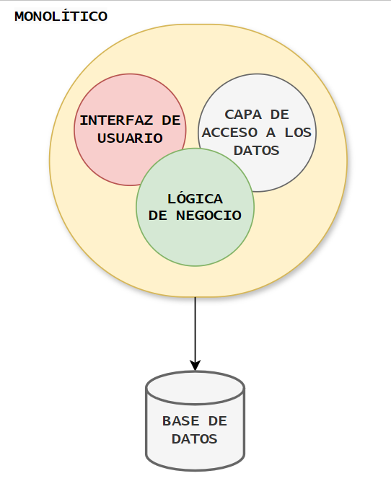
Arquitectura Monolítica

Slide 5
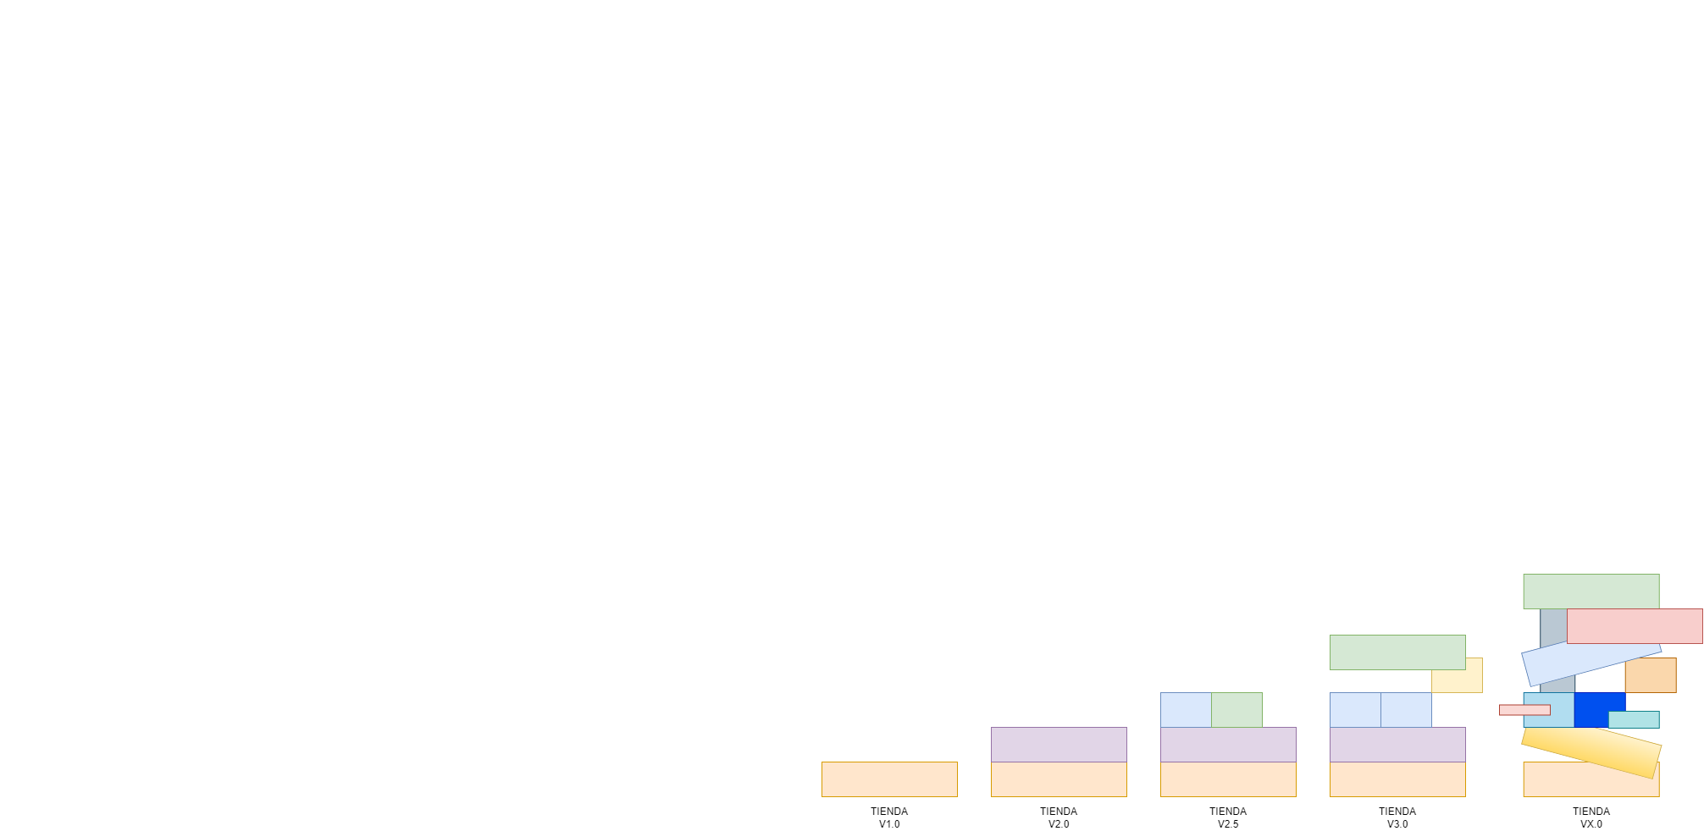
Arquitectura Monolítica
Una aplicación monolítica se caracteriza por tener todos sus componentes integrados en un solo bloque de código.
Estas aplicaciones son fáciles de desarrollar, con un despliegue y ejecución sencilla, y su coste de desarrollo es más bajo en comparación con otras arquitecturas.
No obstante, presentan desventajas significativas que las hacen una opción cada vez menos preferida en el desarrollo de software moderno.
Si un monolito no está bien diseñado en módulos y lo suficientemente desacoplado, según va creciendo el tamaño de la aplicación puede llegar a representar un alto coste por la complejidad del mantenimiento del código (deuda técnica).

Slide 6

Beneficios
FÁCIL DE ENTENDER Y DESARROLLAR
Las aplicaciones monolíticas son más fáciles de desarrollar, especialmente para equipos pequeños. Todo el código se encuentra en un solo lugar, lo que simplifica la comprensión y el desarrollo.
FACILIDAD DE PRUEBAS Y DEPURACIÓN
Las pruebas y la depuración suelen ser más sencillas porque todo está en un solo proyecto.
UN SOLO DESPLIEGUE
Solo necesitas desplegar un solo archivo o conjunto de archivos, lo que simplifica la gestión de versiones y la implementación.
RENDIMIENTO DE MENOR LATENCIA DE COMUNICACIÓN
Dado que todos los componentes están en el mismo proceso, las llamadas entre módulos son simples invocaciones de funciones, lo que puede resultar en una menor latencia.

Slide 7

Desventajas
ESCALABILIDAD HORIZONTAL DIFICIL
Es más difícil escalar una aplicación monolítica horizontalmente, ya que no se puede dividir fácilmente en componentes más pequeños que puedan ser distribuidos entre múltiples servidores.
CÓDIGO EXTENSO Y COMPLEJOS
A medida que la aplicación crece, el código puede volverse muy grande y complejo, dificultando el mantenimiento y la evolución.
DEPENDENCIA FUERTEMENTE ACOPLADAS
Los componentes están estrechamente acoplados, lo que puede complicar los cambios y actualizaciones en partes específicas del sistema.
TIEMPO DE DESPLIEGUE
Las aplicaciones grandes pueden tomar mucho tiempo para desplegarse, lo que puede causar tiempos de inactividad significativos.
RESTRICCIONES TECNOLÓGICAS
Dado que todos los módulos están en un solo proyecto, todos deben usar la misma tecnología, lo que puede limitar la capacidad de utilizar herramientas o lenguajes más adecuados para ciertos componentes.

Slide 8
Introducción a los Microservicios

Slide 9
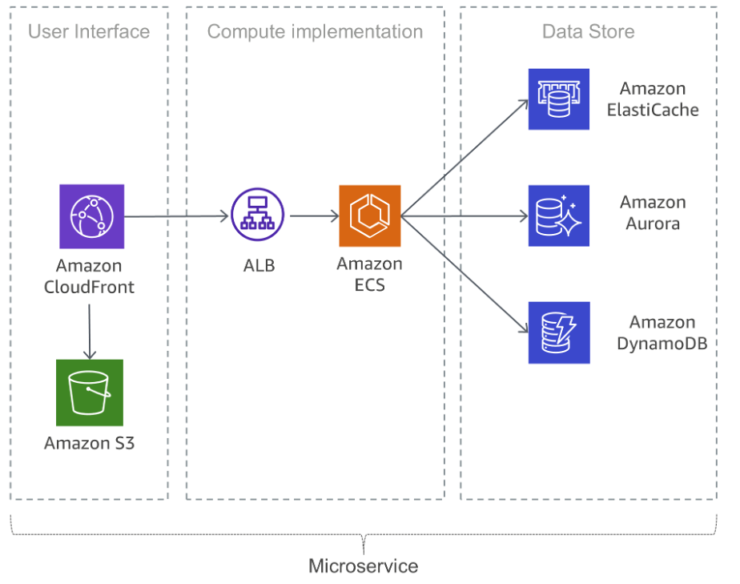
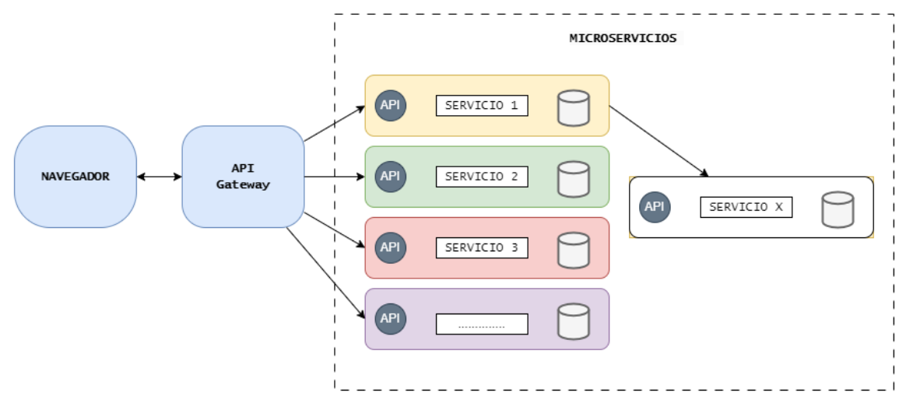
Microservicios
La arquitectura de microservicios es ideal para aplicaciones grandes y complejas que requieren escalabilidad, flexibilidad y resiliencia. Sin embargo, introduce una mayor complejidad en el desarrollo y la gestión, así como posibles costos operacionales adicionales. Es crucial evaluar si los beneficios superan las desventajas según las necesidades específicas del proyecto.
Los microservicios son un estilo arquitectónico que estructura una aplicación como un conjunto de servicios pequeños y autónomos, que se comunican a través de APIs bien definidas. Cada servicio está diseñado para realizar una función específica y puede ser desarrollado, desplegado y escalado de manera independiente de los demás servicios.
Notes:
Arquitectura de microservicios en AWS
Las aplicaciones monolíticas típicas se crean mediante el uso de diferentes capas: una capa de interfaz de usuario (UI), una capa de negocio y una capa de persistencia. La idea central de una arquitectura basada en microservicios es dividir las funcionalidades en unidades verticales cohesivas, no mediante capas tecnológicas, sino a través de la implementación de un dominio específico. La siguiente figura representa una arquitectura de referencia para una aplicación de microservicios típica en AWS.

Slide 10

Beneficios
ESCALABILIDAD HORIZONTAL
Cada microservicio se puede escalar de manera independiente según la demanda. Esto permite una mejor utilización de recursos y una escalabilidad más eficiente.
INDEPENDENCIA DE COMPONENTES
Los microservicios pueden desplegarse en diferentes servidores o en la nube, distribuyendo la carga de trabajo de manera más efectiva.
CICLO DE VIDA INDEPENDIENTE
Cada microservicio puede desarrollarse, probarse y desplegarse de forma independiente, lo que facilita la implementación continua y reduce el riesgo de afectar otras partes del sistema.
ACTUALIZACIONES Y MANTENIMIENTO
Las actualizaciones y correcciones pueden realizarse en servicios específicos sin afectar a toda la aplicación.
TECNOLOGÍA APROPIADA PARA CADA SERVICIO
Se puede elegir la mejor tecnología o lenguaje de programación para cada microservicio, permitiendo una optimización específica para diferentes partes del sistema.
AISLAMIENTO DE FALLOS
Si un microservicio falla, no necesariamente afecta a los demás, lo que mejora la resiliencia y la disponibilidad del sistema en su conjunto.

Slide 11
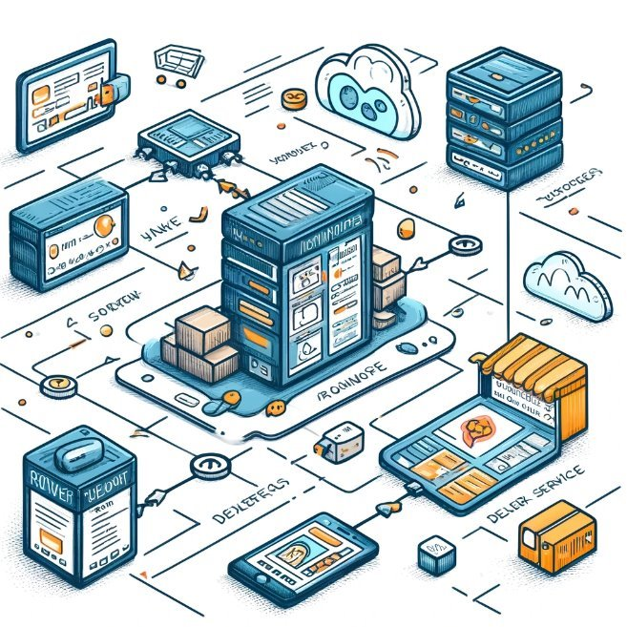
Desventajas
GESTIÓN DE SERVICIOS
Administrar múltiples servicios puede ser complejo y requiere una infraestructura avanzada para orquestación, monitoreo y registro.
DESARROLLO Y PRUEBAS
El desarrollo y las pruebas de un sistema distribuido pueden ser más complicados debido a la interacción entre servicios y la necesidad de gestionar la consistencia de los datos.
RECURSOS ADICIONALES
Solo necesitas desplegar un solo archivo o conjunto de archivos, lo que simplifica la gestión de versiones y la implementación.
OVERHEAD DE COMUNICACIÓN
La comunicación entre microservicios a través de la red puede introducir latencia y requerir un manejo eficiente de las solicitudes y respuestas.
SUPERFICIE DE ATAQUE MAYOR
Con múltiples puntos de entrada y comunicación entre servicios, la seguridad se vuelve más compleja y puede requerir medidas adicionales para proteger cada microservicio y sus interacciones.
GESTIÓN DE TRANSACCIONES
Mantener la consistencia de datos en un sistema distribuido puede ser un desafío, especialmente en transacciones que abarcan múltiples servicios.

Slide 12
Transición de Monolítico a Microservicios

Slide 13
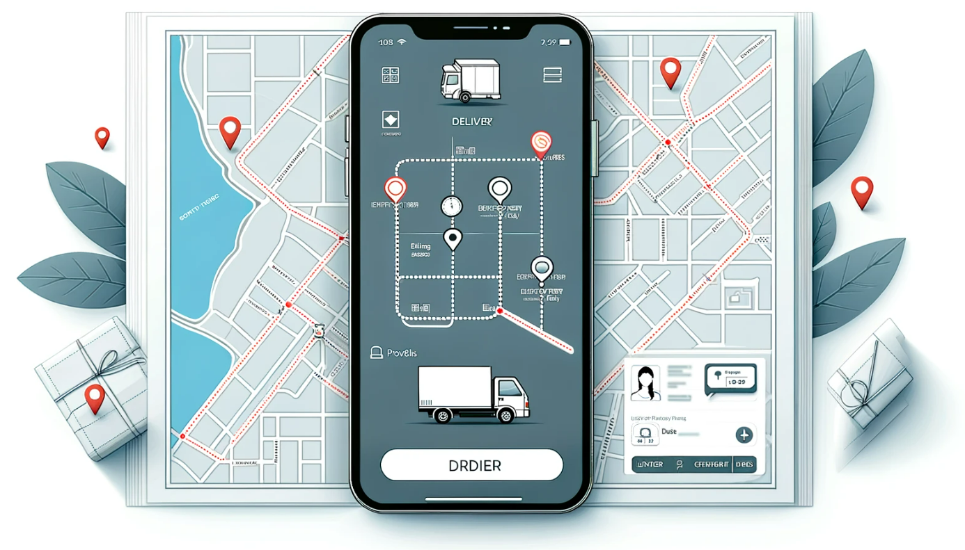
La Pandemia y el Auge de los Microservicios
La pandemia del COVID-19 marcó un punto de inflexión en el desarrollo de aplicaciones, especialmente en los sectores de delivery y mapas de zonas. La necesidad de adaptarse rápidamente a las nuevas demandas del mercado impulsó a muchas empresas a adoptar arquitecturas de microservicios para mejorar la integración y la experiencia del usuario.

Slide 14

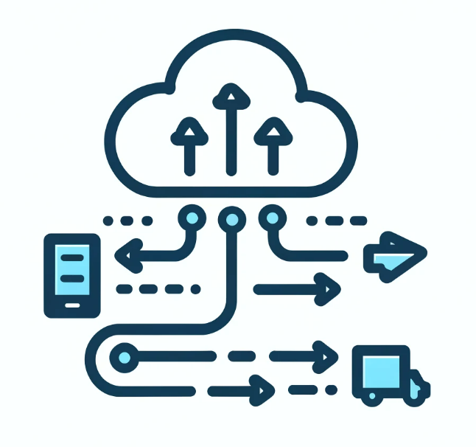
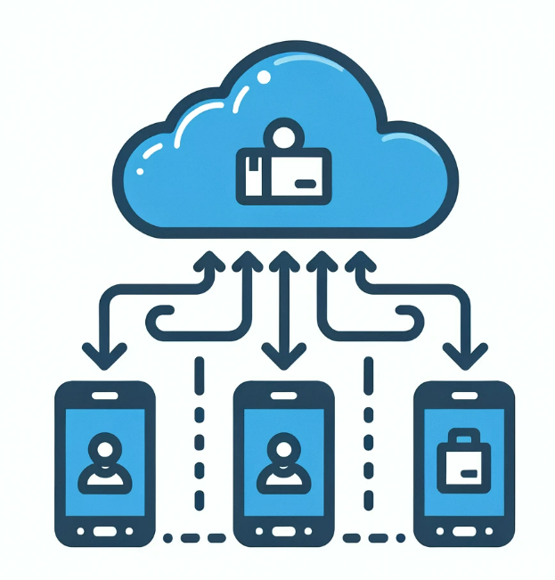
La Pandemia y el Auge de los Microservicios
Impacto en el Desarrollo de Aplicaciones
Durante la pandemia, las aplicaciones móviles se convirtieron en un pilar fundamental para la continuidad de miles de negocios. La rápida adopción de microservicios permitió a estas aplicaciones.
ESCALAR RÁPIDAMENTE
INTEGRARSE CON OTROS SERVICIOS
MEJORAR LA RESILENCIA Y LA FLEXIBILIDAD
Las aplicaciones de delivery y servicios relacionados pudieron manejar un aumento significativo en la demanda, escalando sus servicios de manera eficiente.
Los microservicios facilitaron la integración con servicios de terceros, como sistemas de pago, seguimiento de pedidos y notificaciones en tiempo real.
La arquitectura de microservicios permitió a las empresas realizar actualizaciones y mejoras sin interrumpir el servicio, adaptándose rápidamente a los cambios del mercado.

Slide 15


La Pandemia y el Auge de los Microservicios
Empresas de todo el mundo, desde pequeñas startups hasta gigantes tecnológicos, adoptaron microservicios para responder a las nuevas necesidades. Aplicaciones de delivery, mapas interactivos de zonas de riesgo y servicios de telemedicina son solo algunos ejemplos de cómo los microservicios han sido fundamentales durante la pandemia.
La pandemia aceleró la adopción de nuevas tecnologías en las PyMEs,
como la automatización de procesos (35%) y la capacitación en nuevas habilidades (36%)
Notes:
https://news.microsoft.com/es-xl/a-un-ano-de-la-pandemia-pymes-chilenas-aceleraron-su-transformacion-digital/
https://news.microsoft.com/es-xl/el-93-de-las-pymes-chilenas-han-invertido-en-tecnologia-para-facilitar-el-trabajo-remoto/

Slide 16










Empresas y Startup que utilizan microservicios

Slide 17
Desarrollador Fullstack

Slide 18




Frontend
Se refiere al desarrollador de la parte visible de una aplicación con la que los usuarios interactúan directamente.
Un desarrollador frontend en este ámbito debe tener habilidades en:
HTML: para estructurar el contenido.
CSS: para estilizar y diseñar el contenido.
JavaScript: para añadir interactividad y dinamismo.
Frameworks y librerías: como React, Angular o Vue.js para construir interfaces de usuario modernas y eficientes.

Slide 19






Backend
El backend se refiere a la lógica del servidor, la base de datos y otras infraestructuras que soportan la aplicación. Un desarrollador fullstack debe estar familiarizado con:
Lenguajes de programación: como Java, Python, Ruby, PHP, o Node.js.
Bases de datos: tanto relacionales (MySQL, PostgreSQL) como no relacionales (MongoDB).
APIs y servicios web: para la comunicación entre el cliente y el servidor.
Seguridad y autenticación: para proteger datos y gestionar el acceso.

Slide 20

Desarrollador Fullstack
Es un profesional en el ámbito de la programación y desarrollo de software que posee la habilidad de trabajar tanto en el frontend como en el backend de una aplicación o sitio web. Esto significa que tiene un conocimiento integral y una comprensión profunda de las tecnologías y herramientas necesarias para construir una aplicación completa, desde la interfaz de usuario hasta la lógica del servidor y la base de datos.
Notes:
https://descubrecomunicacion.com/que-es-backend-y-frontend/

Slide 21

ACTIVIDAD
Desarrolla la guía practica sobre las responsabilidades del Backend en microservicios.
Comparte los resultados con tus compañeros.
Notes:
https://news.microsoft.com/es-xl/a-un-ano-de-la-pandemia-pymes-chilenas-aceleraron-su-transformacion-digital/
https://news.microsoft.com/es-xl/el-93-de-las-pymes-chilenas-han-invertido-en-tecnologia-para-facilitar-el-trabajo-remoto/

Slide 22
DuocUC

